Slide 1
SISTEMA DE CLÍNICA PSICOLÓGICA PSYSTEM
ALISSON SANTANA
JOSÉ ALEXANDRE BITENCOURT
TATIANA SANTANA
VAGNER ALCANTARA
WENDER DANTAS
Prof. Anderson Diniz Hummel

Slide 2

Introdução ao Negócio
Notes:
Neste slide falar:
Empresa com 2 anos de existência
Atualmente só composta pela psicóloga
Especializada em avaliação psicossocial e segurança do trabalho
Principais clientes: empreiteiras e empresas da construção civil.

Slide 3

O problema
Notes:
Consolidado do quadro de Problema.

Slide 4
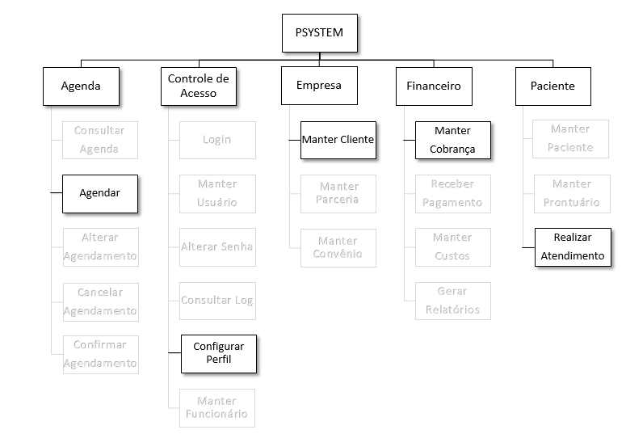
O Sistema
Notes:
Em evidência os casos de uso de cada subsistema que serão explorados na apresentação.

Slide 5
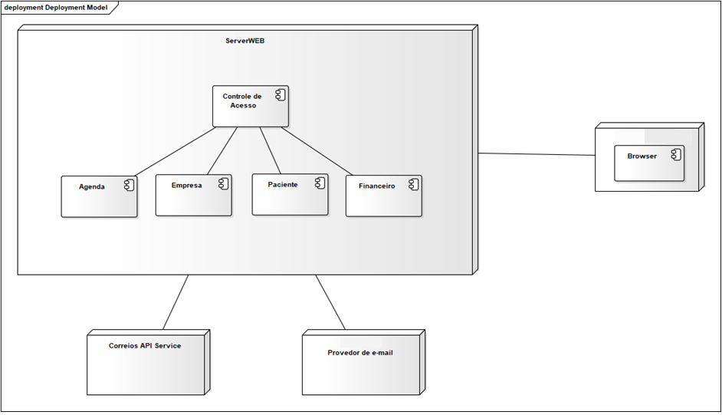
O Sistema
Notes:
Acredito que o ideal é o Wender falar sobre este slide.

Slide 6
MÓDULO AGENDA
Vagner Alcantara

Slide 7
MÓDULO AGENDA
Consultar Agenda
Consultar agendamentos realizados e disponibilidade para novos agendamentos.
Agendar
Agendamento de serviços disponibilizados pela clinica.
Alterar Agendamento
Alterar serviços, datas e horários previamente agendados.
Cancelar Agendamento
Cancelamento de agendamentos.
Confirmar Agendamento
Confirmação de agendamentos.

Slide 8
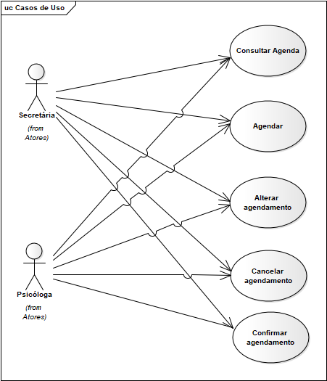
MÓDULO AGENDA

Slide 9
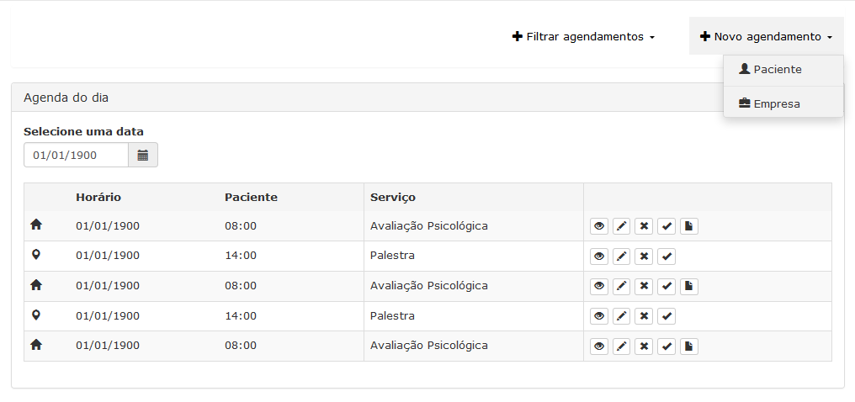
MÓDULO AGENDA

Slide 10
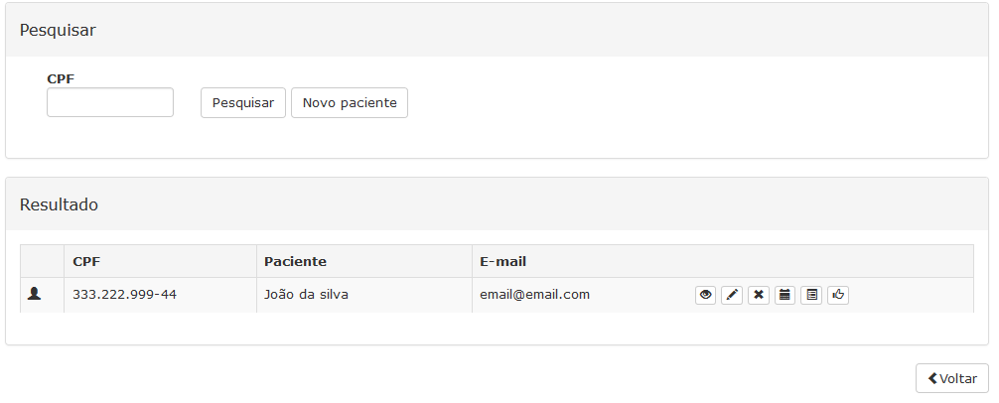
MÓDULO AGENDA

Slide 11
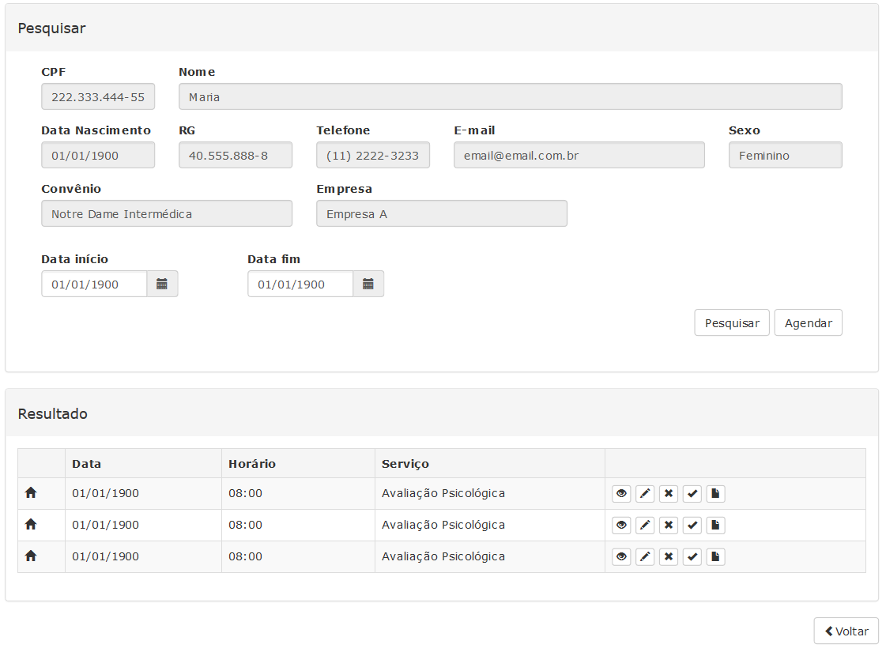
MÓDULO AGENDA

Slide 12
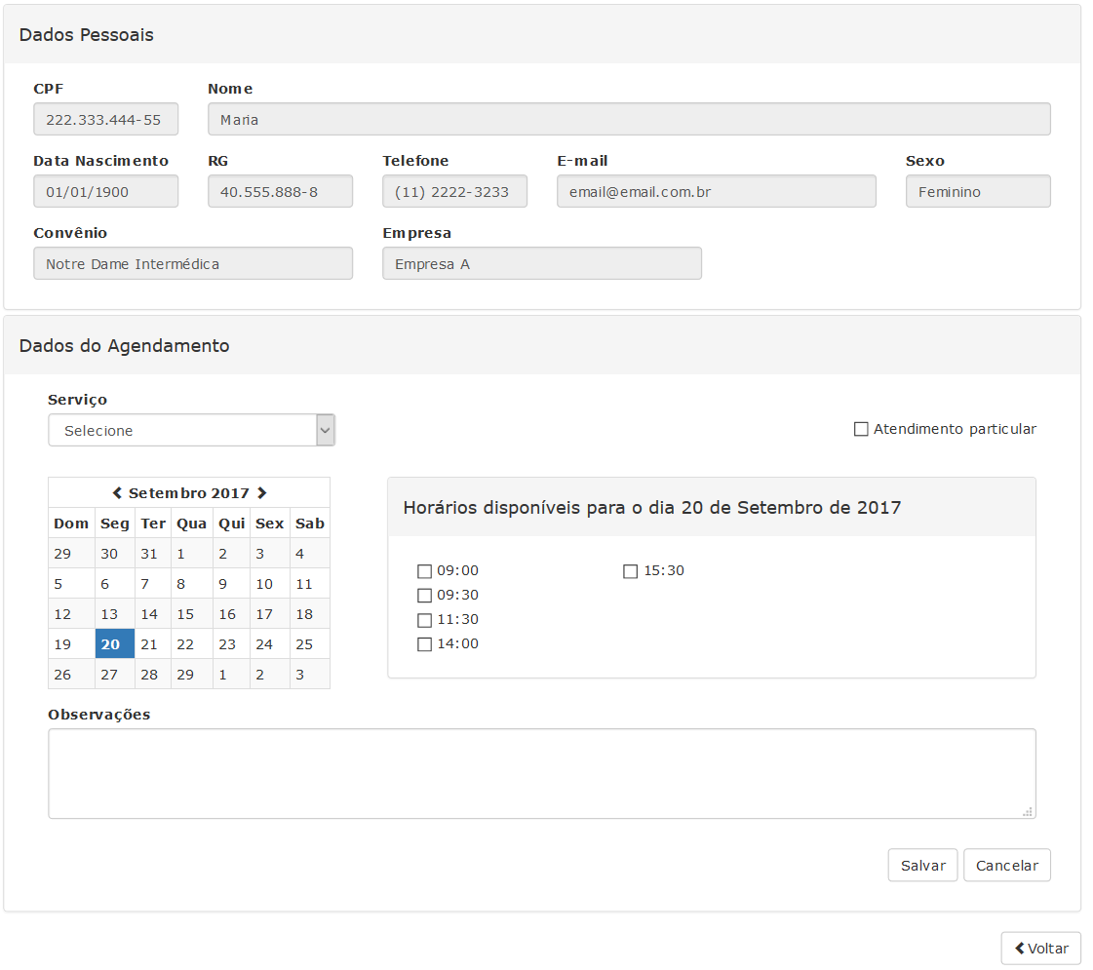

Slide 13
MÓDULO CONTROLE DE ACESSO
Jose Alexandre Bitencourt

Slide 14
MÓDULO CONTROLE DE ACESSO
Login
Controla o acesso ao sistema através de autenticação do usuário que irá utilizá-lo.
Manter Usuário
Permite a manutenção do usuário.
Alterar Senha
Permite que qualquer usuário altere sua própria senha.
Consultar Log
Permite a consulta de logs gravados no sistema por período e tipo de informação.
Configurar Perfil
Permite disponibilizar ou excluir acesso à funcionalidades para um perfil de usuário.
Manter Funcionário
Permite a manutenção de funcionários da clínica.

Slide 15
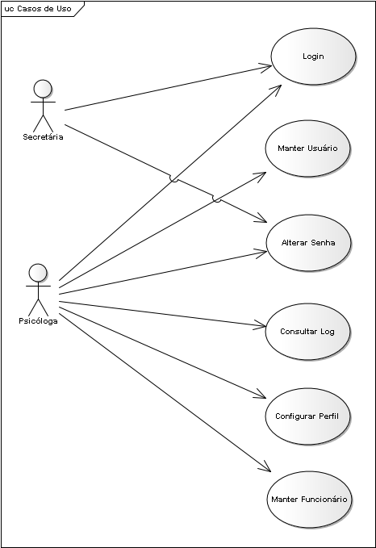
MÓDULO CONTROLE DE ACESSO

Slide 16
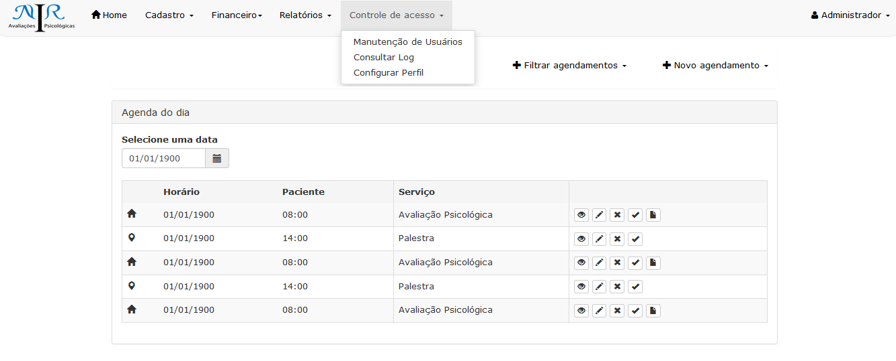
MÓDULO CONTROLE DE ACESSO

Slide 17
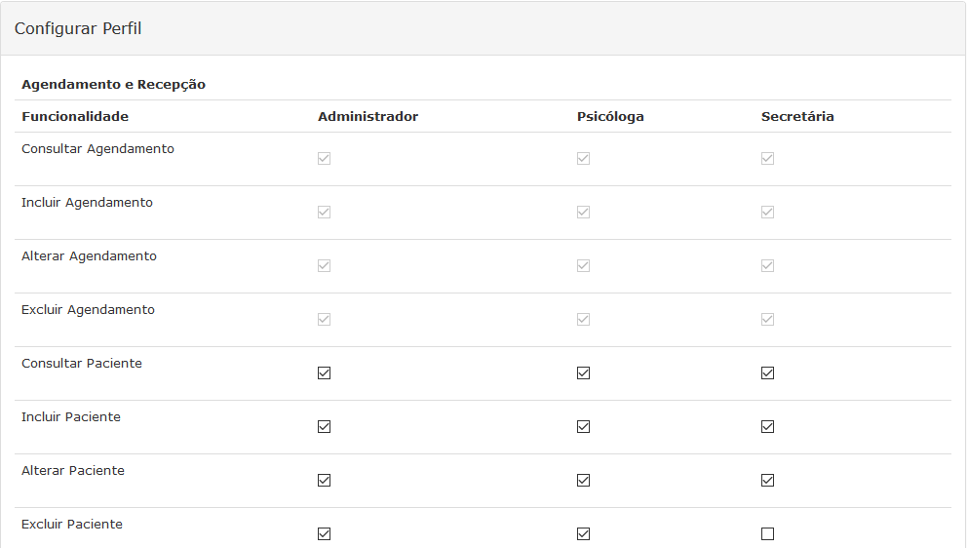
MÓDULO CONTROLE DE ACESSO

Slide 18
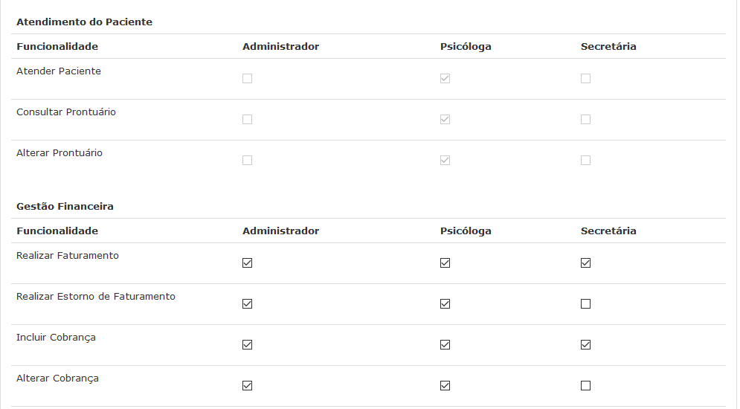
MÓDULO CONTROLE DE ACESSO

Slide 19
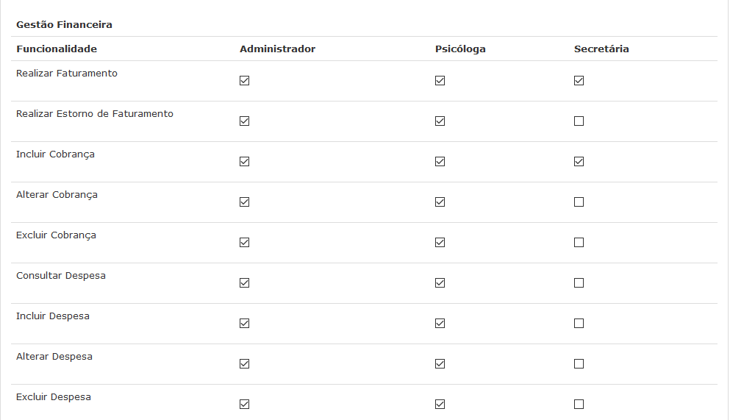
MÓDULO CONTROLE DE ACESSO

Slide 20
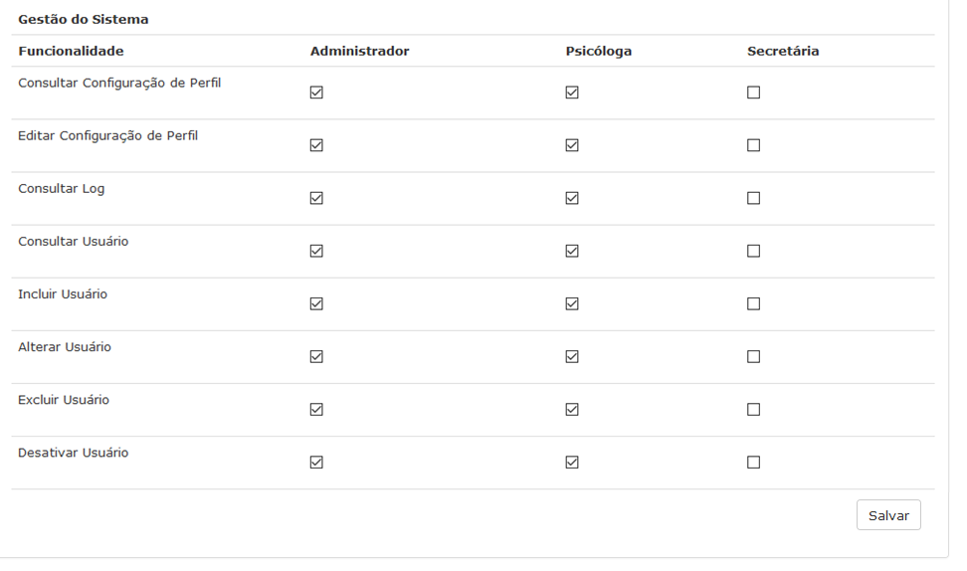
MÓDULO CONTROLE DE ACESSO

Slide 21
MÓDULO EMPRESA
Wender Dantas

Slide 22
MÓDULO EMPRESA
Manter Cliente
Permite a manutenção de cliente.
Manter Parceria
Permite a manutenção de parceria.
Manter Convênio
Permite a manutenção de convênio.

Slide 23
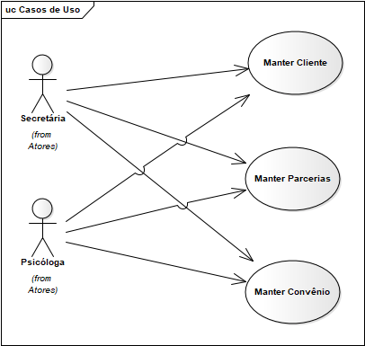
MÓDULO EMPRESA

Slide 24
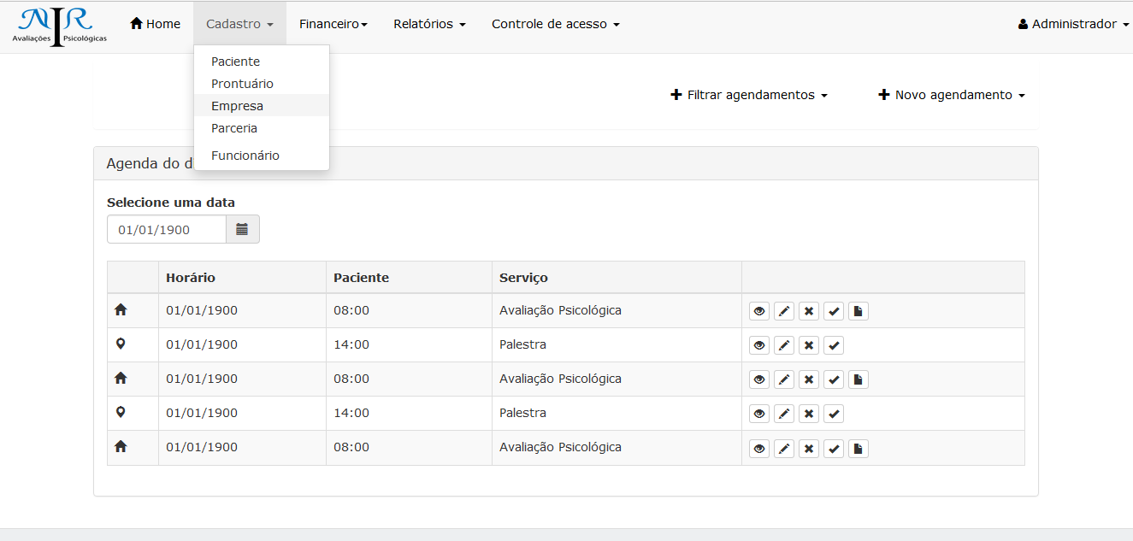
MÓDULO EMPRESA

Slide 25
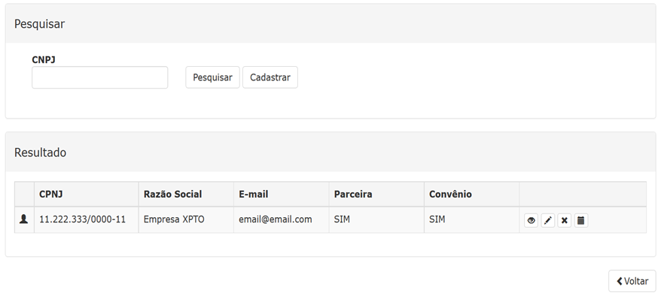
MÓDULO EMPRESA

Slide 26
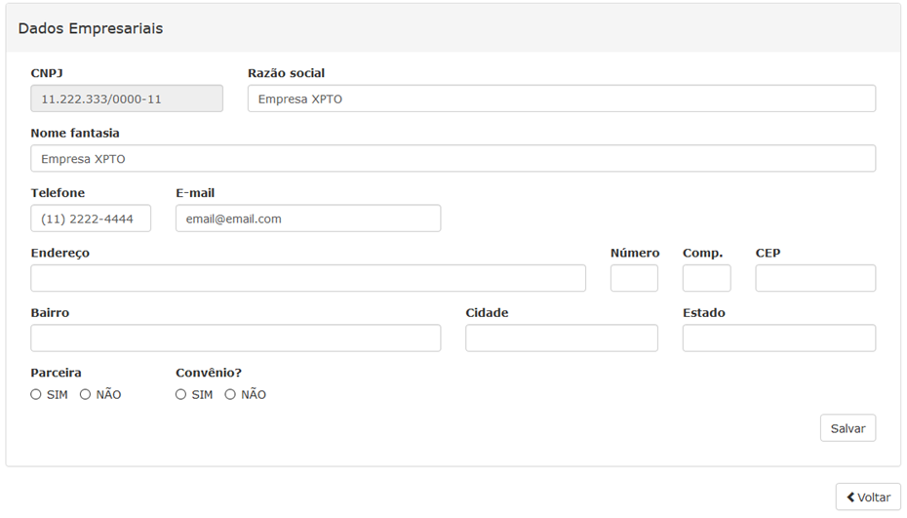
MÓDULO EMPRESA

Slide 27
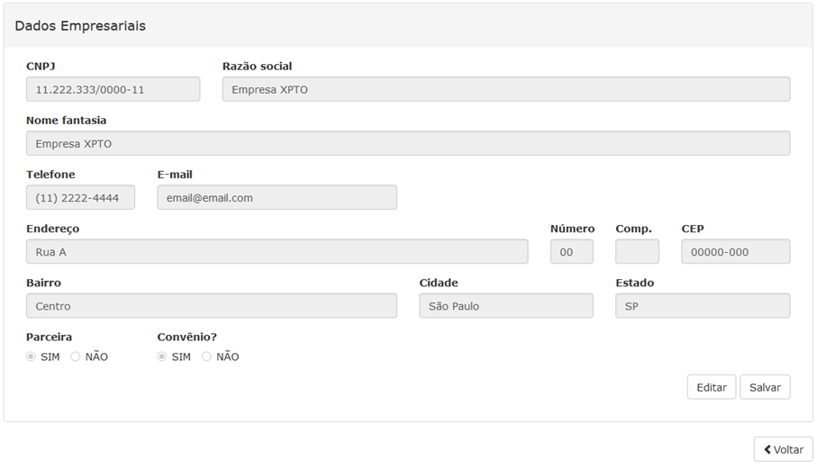
MÓDULO EMPRESA

Slide 28
MÓDULO FINANCEIRO
Alisson Santana

Slide 29
MÓDULO FINANCEIRO
Manter Cobrança
Permite a manutenção de cobrança.
Receber Pagamento
Registrar, pesquisar, visualizar, editar e deletar os pagamentos dos clientes por serviços prestados pela clínica.
Manter Custos
Permite a manutenção de custos da clínica.
Gerar Relatórios
Emitir relatórios por períodos, tipo de serviço prestado e por pagantes e devedores.

Slide 30
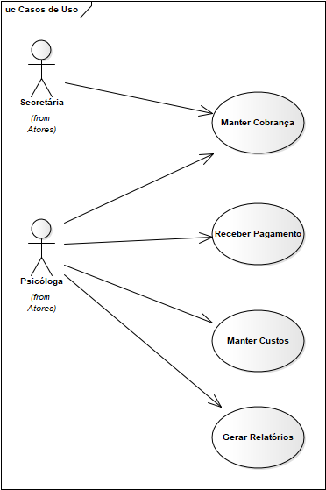
MÓDULO FINANCEIRO

Slide 31
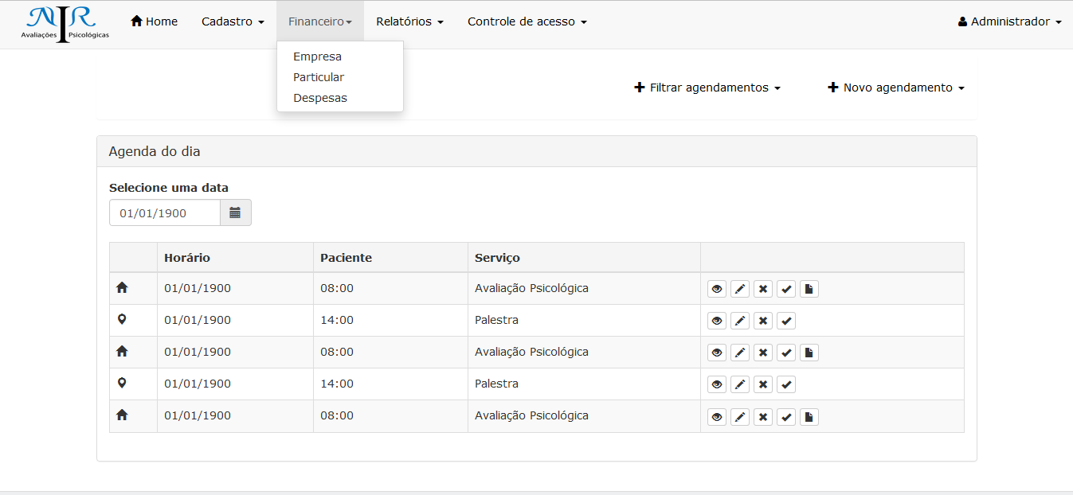
MÓDULO FINANCEIRO

Slide 32
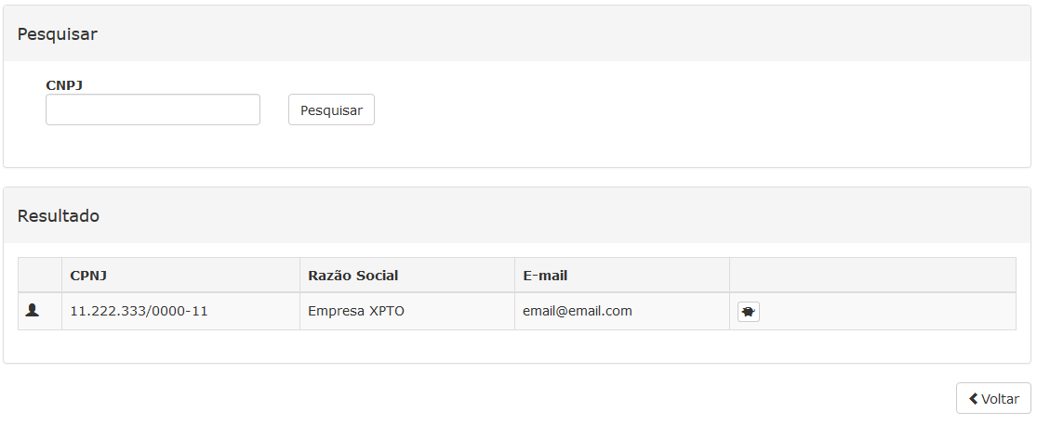
MÓDULO FINANCEIRO

Slide 33
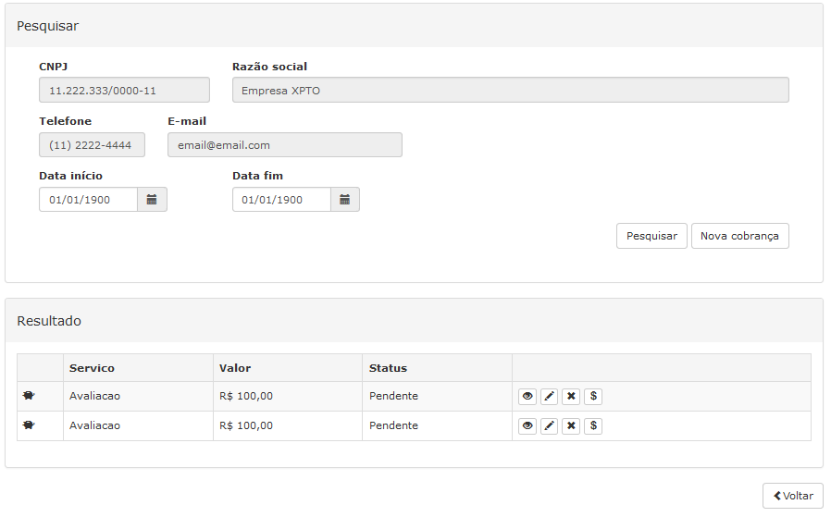
MÓDULO FINANCEIRO

Slide 34
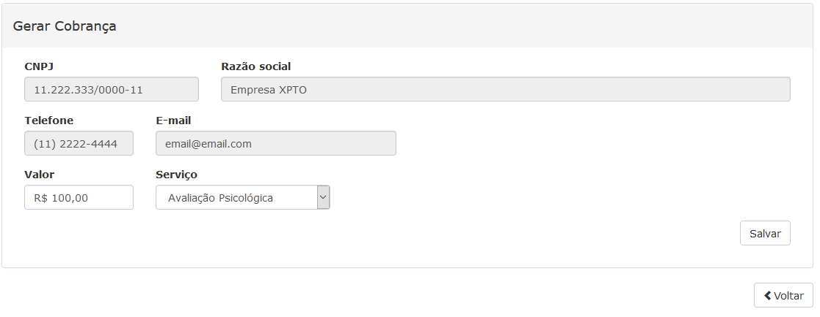
MÓDULO FINANCEIRO

Slide 35
MÓDULO PACIENTE
Tatiana Santana

Slide 36
MÓDULO PACIENTE
Manter Paciente
Permite a manutenção de paciente.
Receber Prontuário
Permite a manutenção de prontuário.
Realizar Atendimento
Realiza atendimento a partir de um agendamento confirmado.

Slide 37
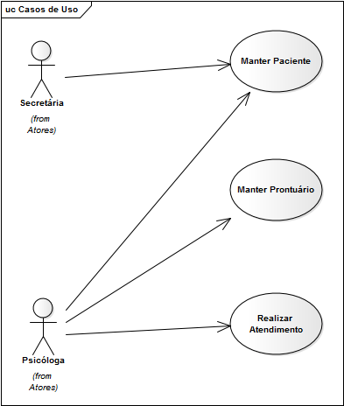
MÓDULO PACIENTE

Slide 38
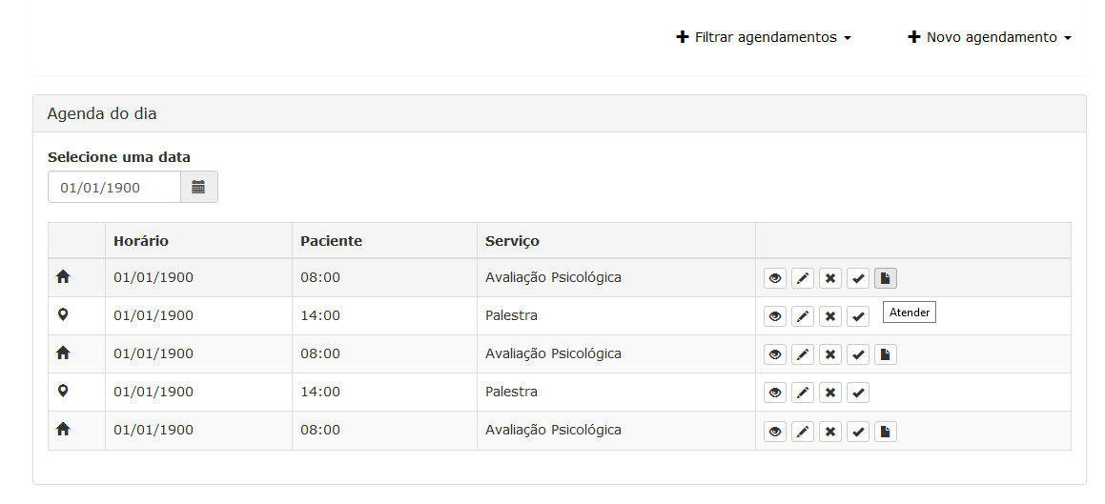
MÓDULO PACIENTE

Slide 39
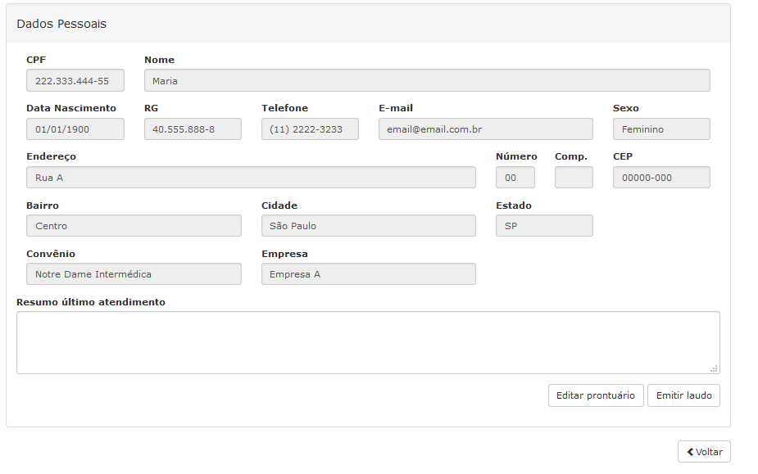
MÓDULO PACIENTE

Slide 40
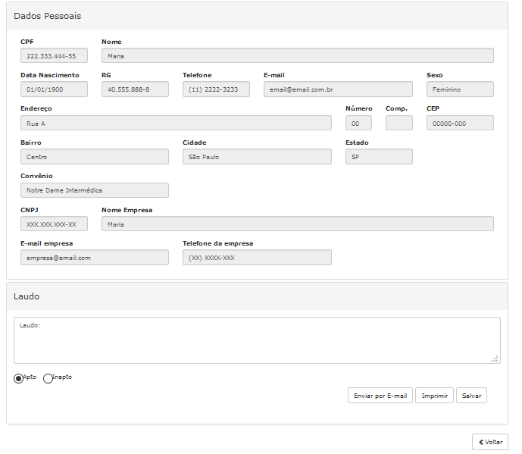

Slide 41
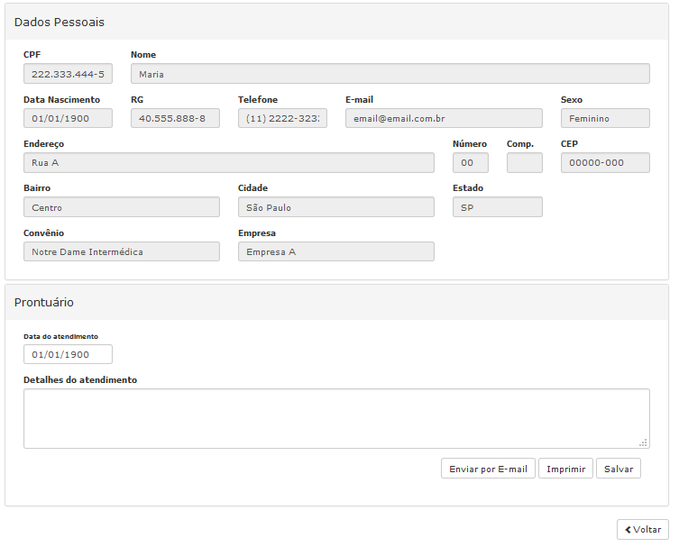
MÓDULO PACIENTE

Slide 42

Próximos passos
Implementar o sistema.
Testar o sistema pronto.
Implantar o sistema.
Avaliar pós implantação do sistema.

Slide 43

Lições Aprendidas
Manter-se atento ao escopo inicial do projeto para que não sejam desenvolvidas funcionalidades que não terão utilidade ao negócio
Realizar as primeiras entregas somente com o que é essencial e trás valor ao negócio do cliente.

Slide 44
Obrigado!

